Slide 1
Dynamic AABB Tree

Slide 2
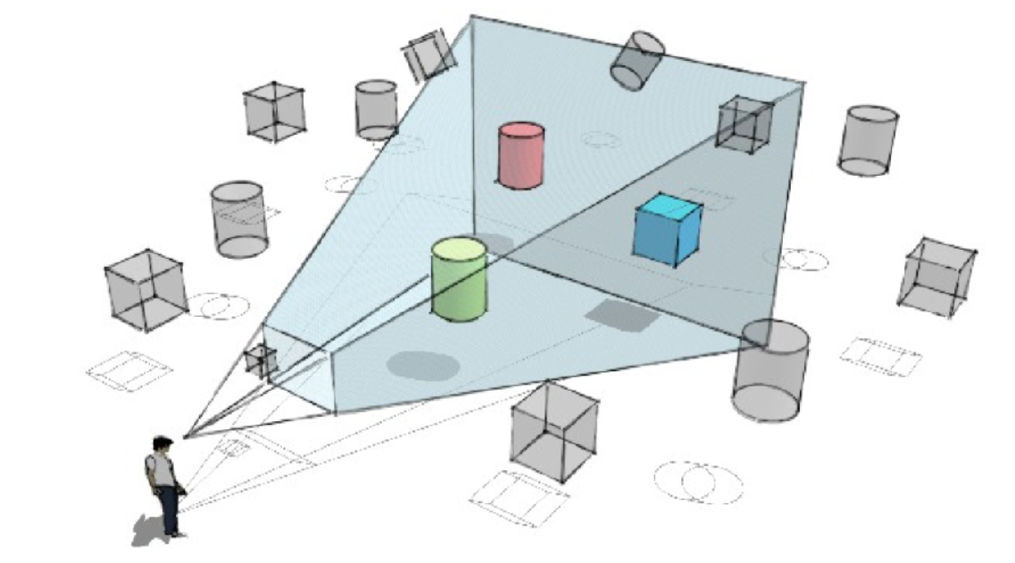
BVH
BVH의 핵심 아이디어는 물체들을 모두 포함하는 바운딩 박스가 있고 물체들을 모두 검사하는 것이 아니라 바운딩 박스가 뷰 프러스트럼 안에 포함되거나 레이와 교차되는지를 검사하는 것 입니다
예를 들어 10개의 물체가 있으면 10개 모두 검사하는 것이 아니라 바운딩 박스 한개와 검사를 하는 것 입니다

Slide 3
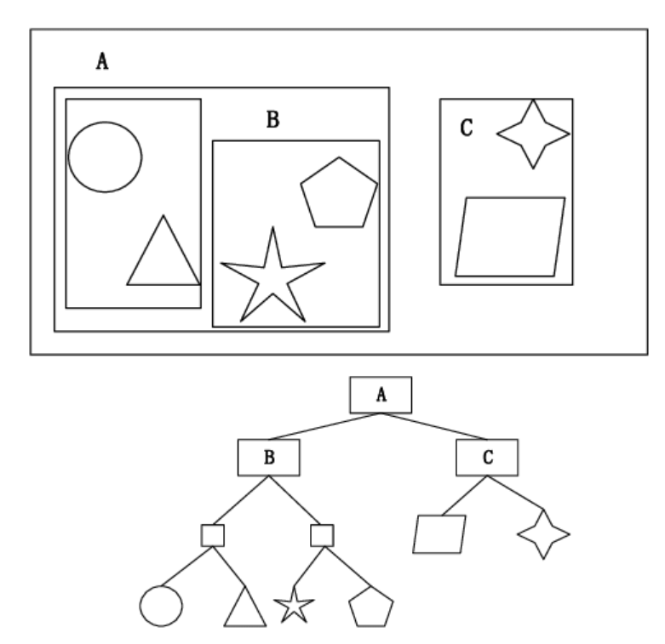
BVH
Oct Tree나 KD Tree처럼 스크린이나 볼륨을 나누는 것이 아니라 물체들을 나누는 것입니다. 그러므로 물체들은 반드시 한 바운딩 박스에 포함되지만 볼륨은 바운딩 박스끼리 겹칠 수 있습니다.

Slide 4
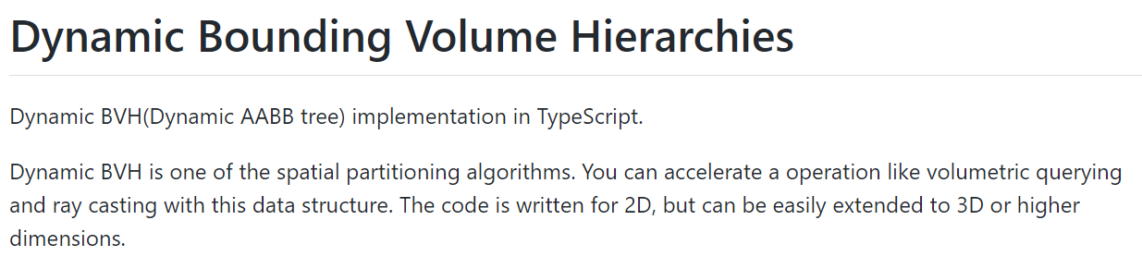
BVH

Slide 5
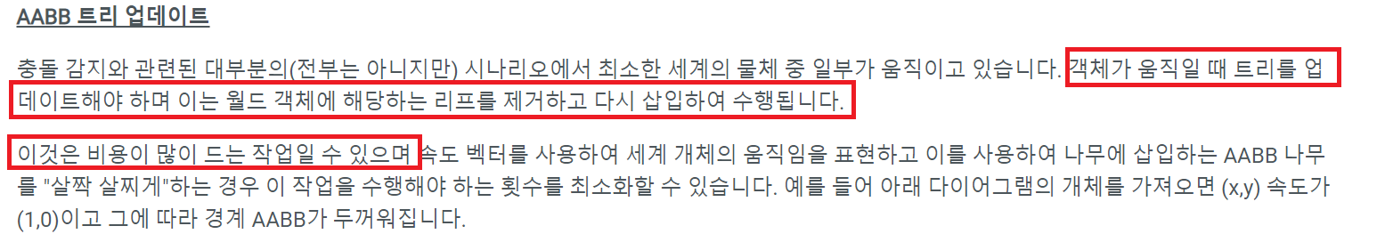
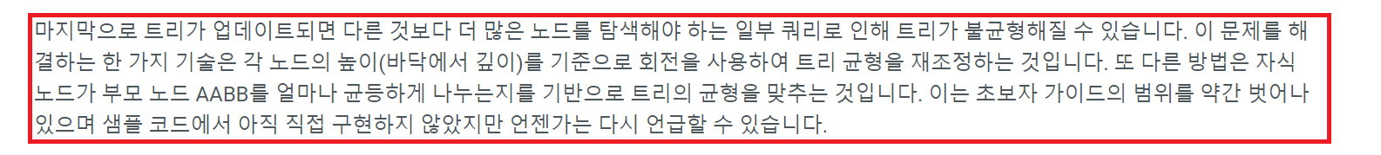
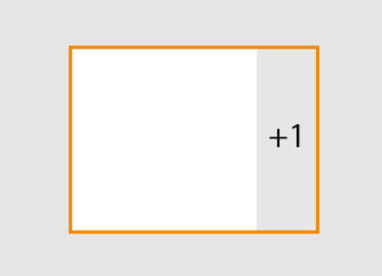

Slide 6
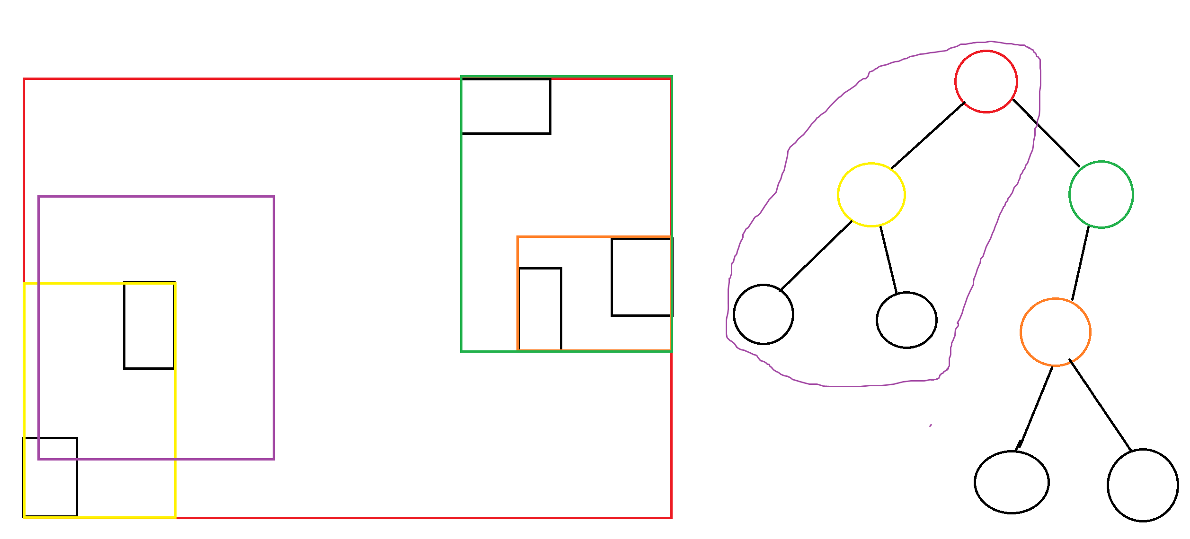
Dynamic aabb tree

Slide 7
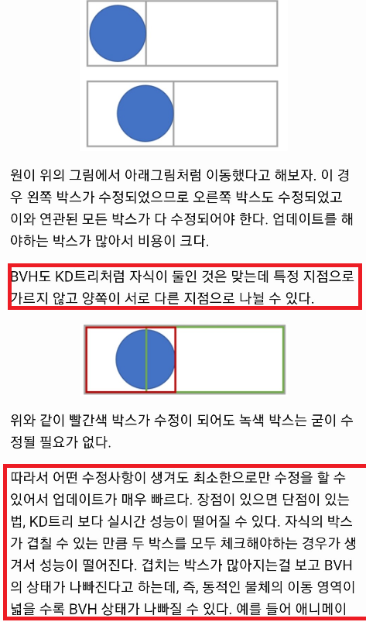
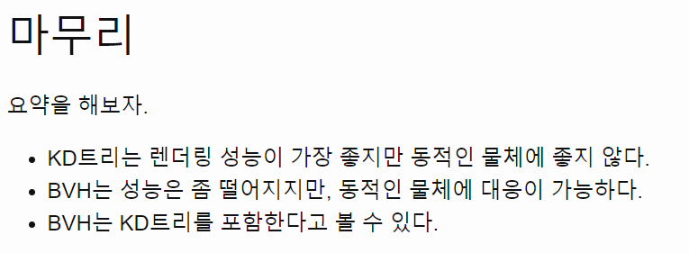

Slide 8
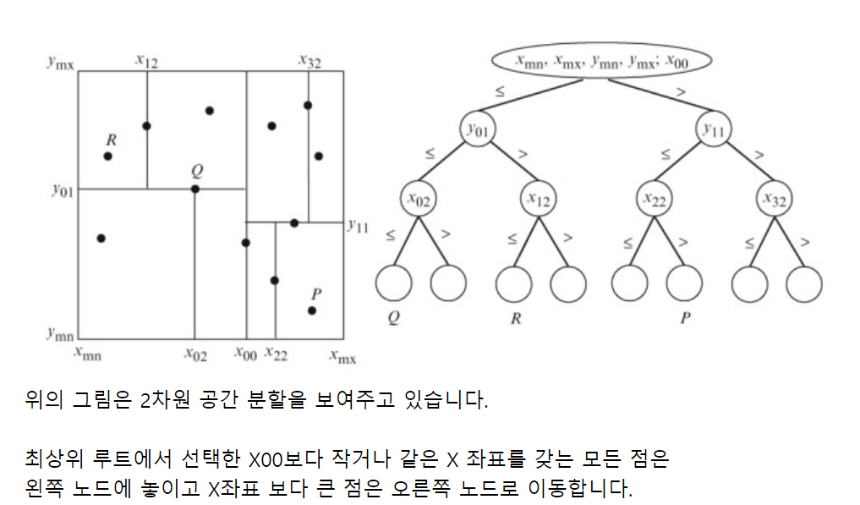
K-d tree

Slide 9
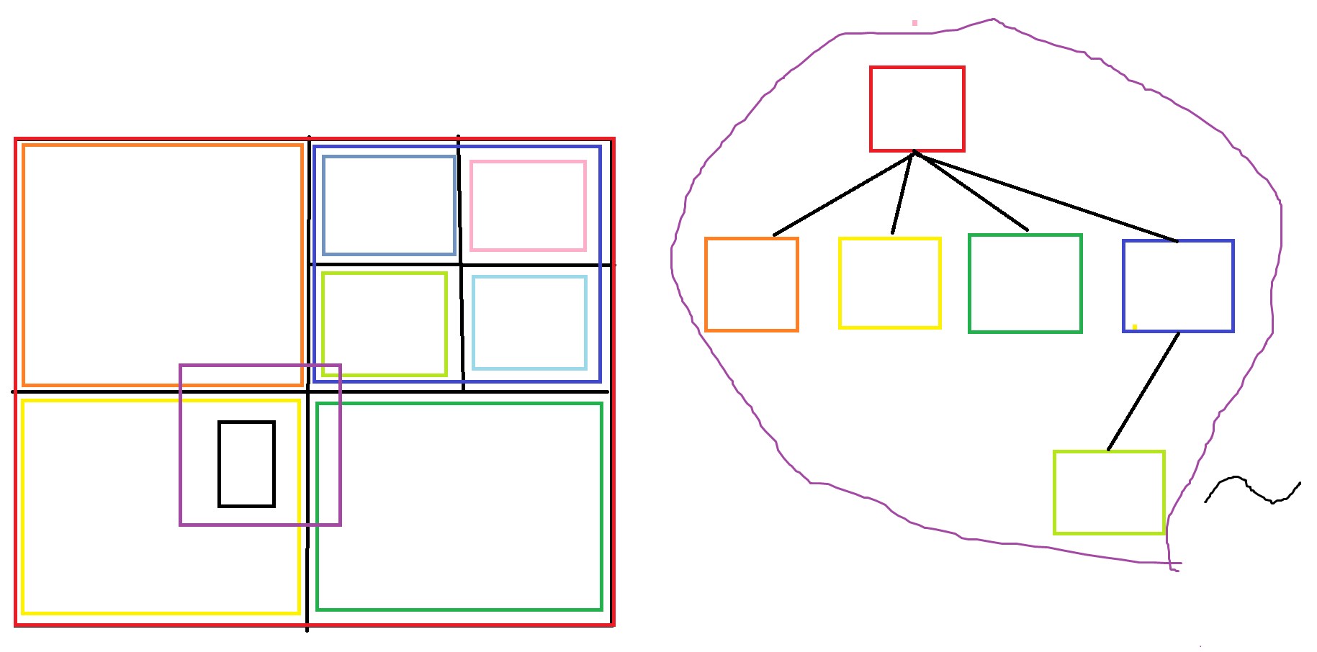
Quad tree

Slide 10
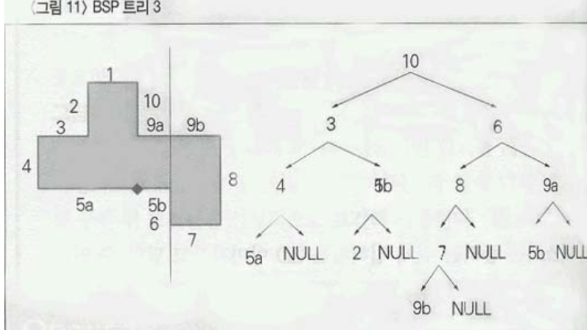
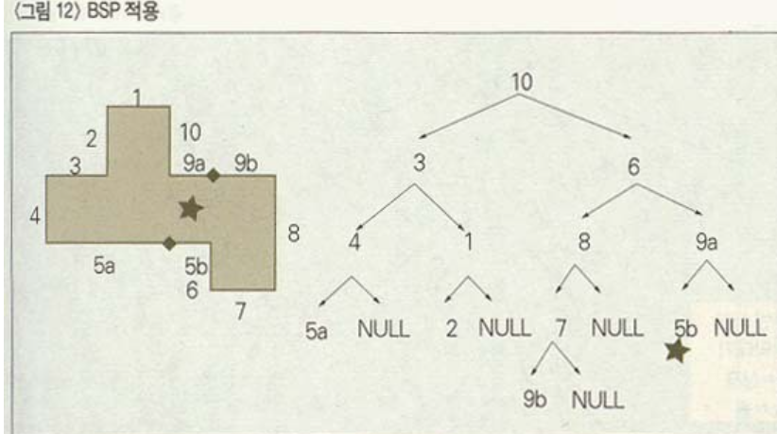
Bsp tree
공간이 커질 수록 동시에 처리해야 하는 데이터의 양도 급증해 부하가 크다.
그래서 실제 처리해야하는 지형에 대해서만 공간분할을 진행하게 되는데 지형이 바뀌는 구조의 맵이면 안되고 사전 작업이 필요하다는 단점이 있다.

Slide 11
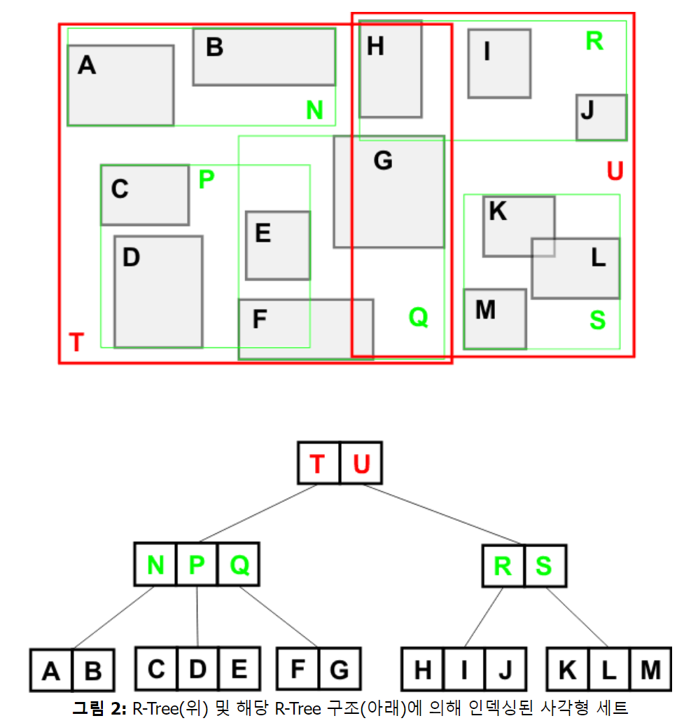
R tree

Slide 12
https://github.com/Sopiro/DynamicBVH
https://m.blog.naver.com/dmatrix/222069456468
https://velog.io/@ywon/BVH-Bounding-Volume-Hierarchy
https://blog.hybrid3d.dev/2019-03-22-raytracing-kdtree-bvh
https://m.blog.naver.com/laonple/221207919855

Slide 13
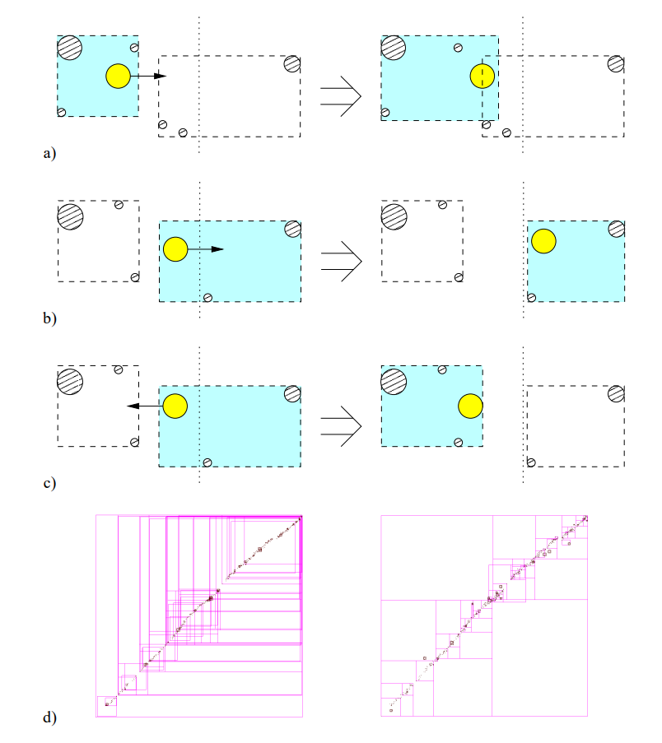

Slide 14
SphereTree
스피어트리를 매 프레임 또는 특정 시점에 업데이트를 하면 스피어 트리 자체가 계산을 하여 적당히 뭉쳐있는 리프들을 모아 하나의 루트 아래로 포함을 시킴. 그렇기 때문에 언제든지 루트가 생성, 삭제 될수 있으며
https://www.gpgstudy.com/forum/viewtopic.php?t=11697

Slide 15
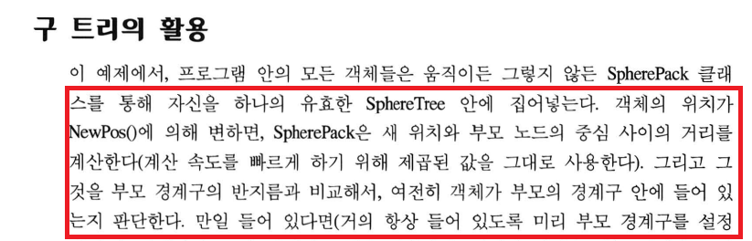


Slide 16
